Slide 1
Conheça as principais características desses biomas e suas biodiversidades.

Slide 2
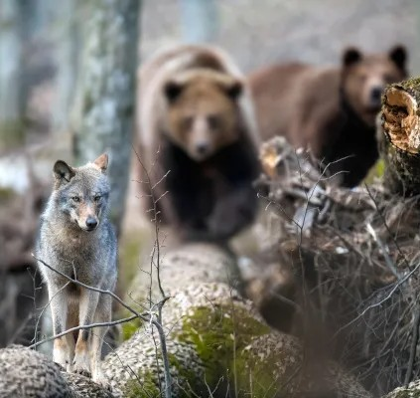
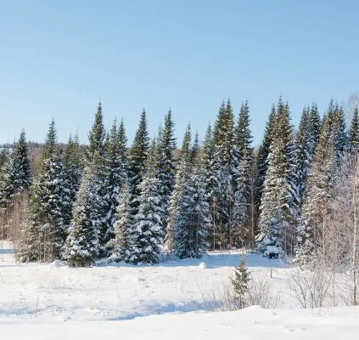
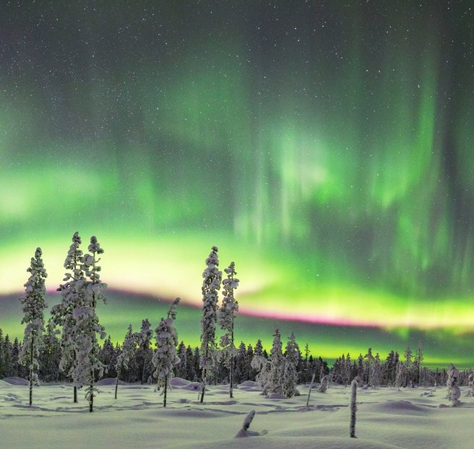
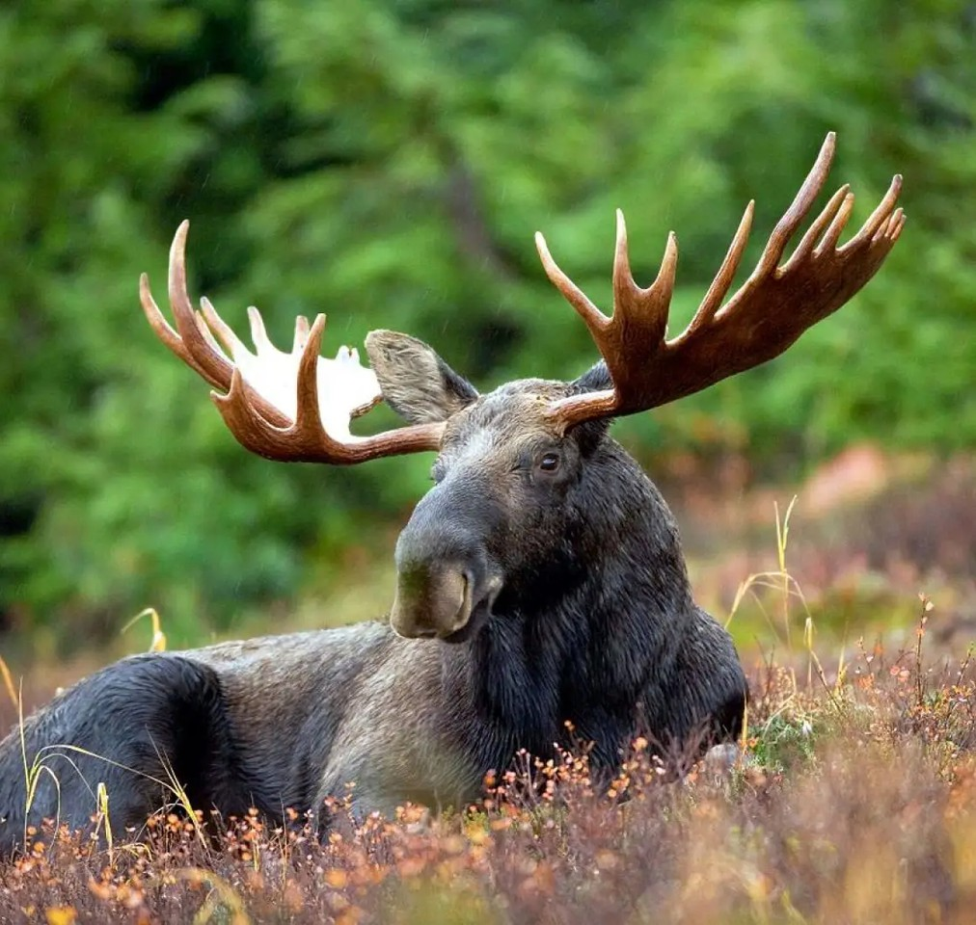
TAIGA
Flora, fauna, paisagens e ecossistemas.
Taiga ou Floresta Boreal está localizada no hemisfério norte, abrangendo partes do Canada, Alaska, Rússia e Escandinávia.
Animais como, Lobos, Alces e Ursos Pardos estão presentes em sua fauna.
Sua temperatura pode ser de -30ºC no inverno e 20ºC no verão.
É composta por pinheiros e abetos.

Slide 3
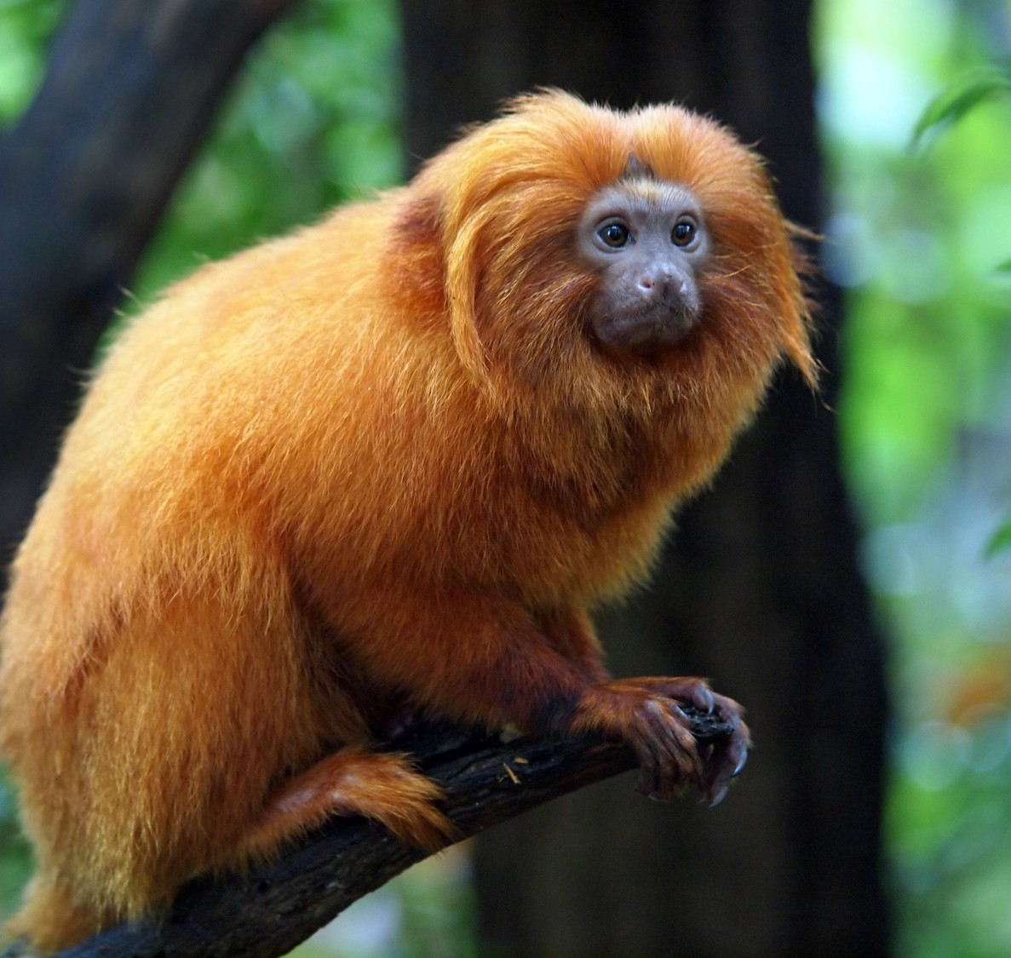
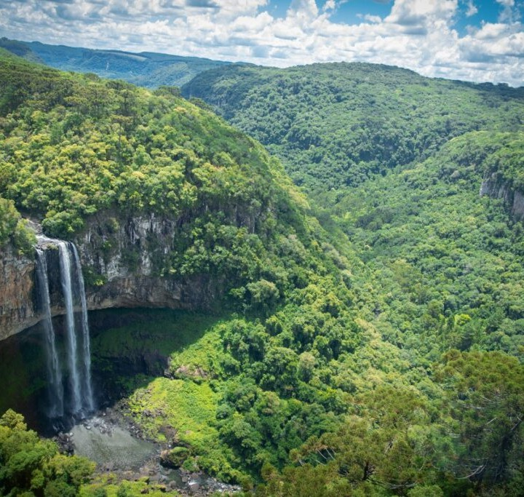
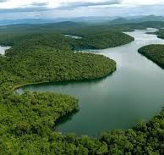
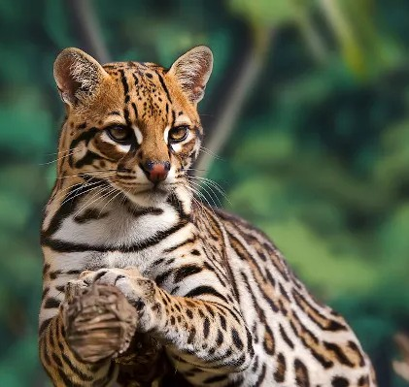
MATA ATLÂNTICA
Flora, fauna, paisagens e ecossistemas.
Mata Atlântica esta localizada na costa Atlântica do brasil se estendendo pelo Paraguai e Argentina.
Sua fauna é composta por animais como Mico-leão- dourado e jaguatirica.
Sua temperatura é entre 20ºC e 30ºC e alta precipitação.
Sua flora é composta por árvores como jequitibá e peroba e diversas plantas epífitas.

Slide 4
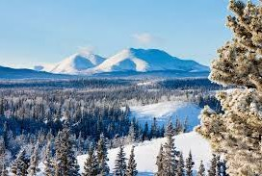
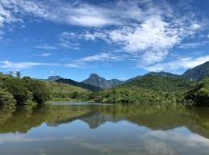
MATA ATLÂNTICA
TAIGA
X
Esses dois biomas tem diferenças climáticas bem perceptíveis, porem ambos sao importantes para regulação climática e na biodiversidade
Taiga: Reservatório de carbono global
Mata Atlântica: hotspot da biodiversidade e protege recursos hídricos

